Slide 1

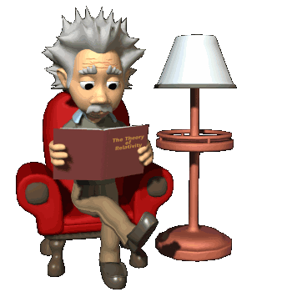
FÍSICA I
Unidad 1
“MAGNITUDES Y UNIDADES”
Prof. Patricia Garrido con colaboración Ingenieros Ricardo Pérez y Roberto Inzirillo

Slide 2
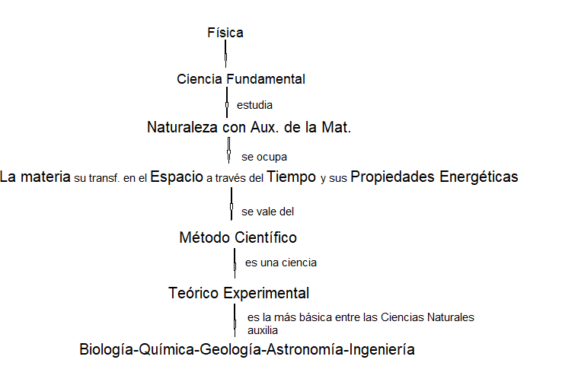

Slide 3
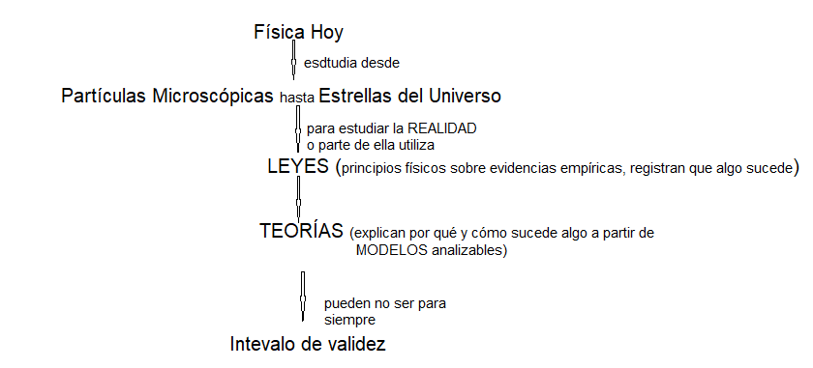

Slide 4
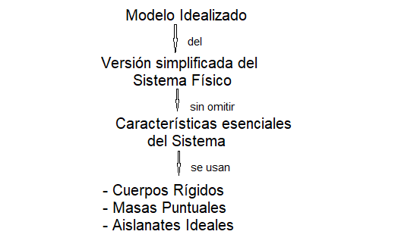

Slide 5
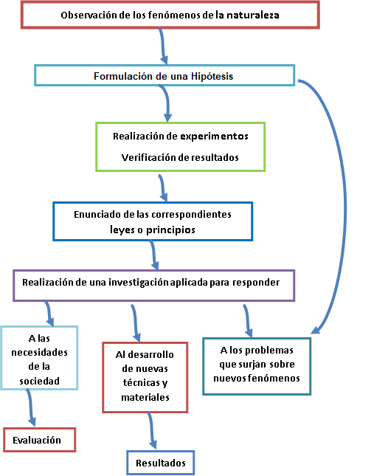
MÉTODO CIENTÍFICO

Slide 6
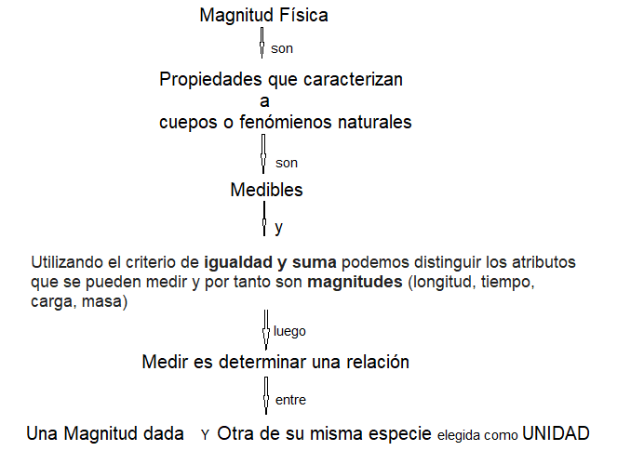
LA MAGNITUDES FÍSICAS y la MEDICIÓN

Slide 7
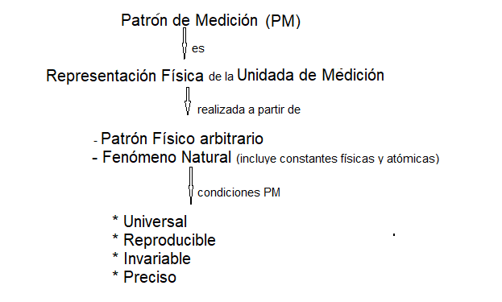
PATRONES de MEDIDA
Son los responsables de fijar condiciones, y se los emplea para homogeneizar las mediciones de las distintas magnitudes en modo internacional

Slide 8
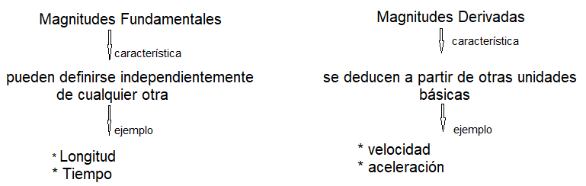
MAGNITUDES FUNDAMENTALES y DERIVADAS

Slide 9
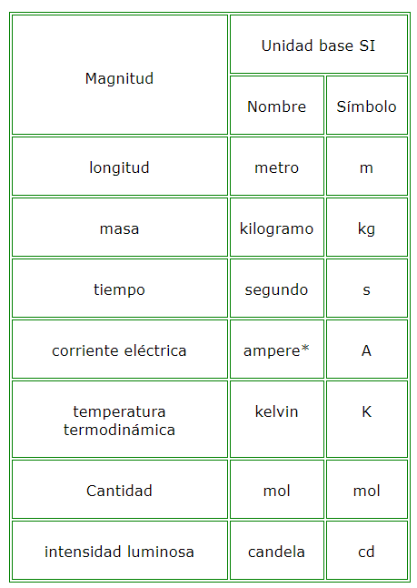
Sistema Internacional de Unidades (SI)
Empleado desde el año 1960 se usa en la mayoría de los países del mundo y utiliza SIETE magnitudes fundamentales

Slide 10
UNIDADES BÁSICAS para la MECÁNICA y sus PATRONES de MEDIDA
LONGITUD cuyo Patrón es el metro (m)
Metro es la distancia recorrida por la luz en el vacío durante un intervalo de tiempo de 1/299.792.458 segundos
La velocidad de la luz es una constante física fundamental y vale exactamente:
C = 299792,458 Km/s
TIEMPO cuyo Patrón de tiempo es el segundo (s)
El segundo es la duración de 9.192.631.770 periodos de la radiación correspondiente a la transición entre los dos niveles del estado fundamental del átomo de cesio 133.
Un reloj de cesio, cuenta las vibraciones de los electrones del átomo de cesio
MASA cuyo Patrón de tiempo es kilogramo masa (kg)
La cifra inmóvil elegida, en 2019, para definir la unidad de masa es la constante de Planck, un valor que describe los paquetes de energía emitidos en forma de radiación. La aprobación de esta definición del kilogramo ha tardado años en llegar porque hasta hace poco no existían los medios tecnológicos para llevarla a la práctica. Ahora, gracias a un aparato llamado la balanza de Watt (balanza de potencia), se pueden calibrar patrones del kilo conocido el valor de la constante de Planck.

Slide 11
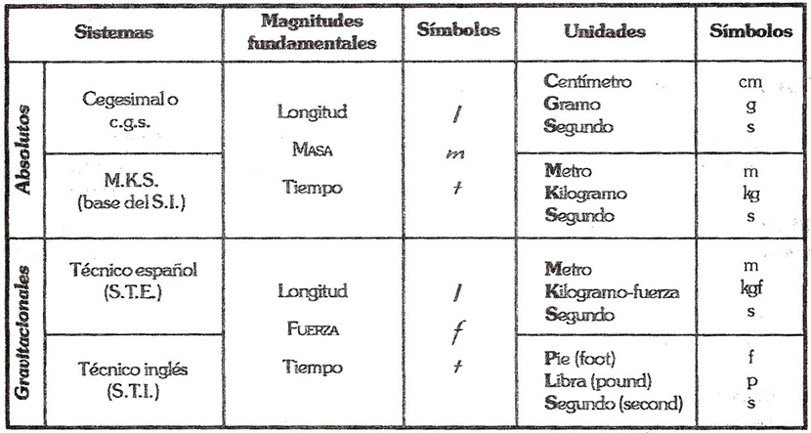
SISTEMAS de MEDICIÓN ABSOLUTOS y GRAVITACIONALES
Sistema Absoluto: sistema de unidades que no depende del lugar, su valor es constante para todos los puntos del universo.
Sistema Gravitacional: Sus valores dependen del lugar, es un sistema local, porque usa como unidad básica el peso de una nada de 1kg, y será diferente por ejemplo en la Tierra y la Luna.

Slide 12
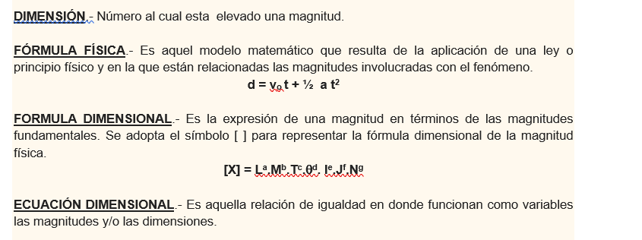
ANÁLISIS DIMENSIONAL (AD)
Objetivo del AD es:
Expresar las magnitudes derivadas en función de la magnitudes fundamentales
Comprobar si las fórmulas físicas son correctas, mediante el principio de homogeneidad:
“si una expresión es correcta en una fórmula, se debe cumplir que todos sus miembros deben
ser dimensionalmente homogéneos”

Slide 13
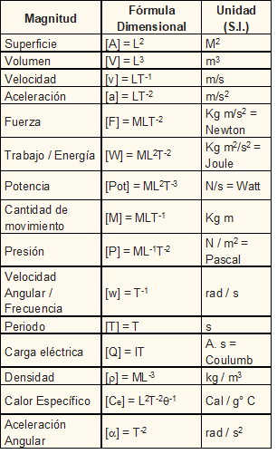
FÓRMULAS DIMENSIONALES

Slide 14
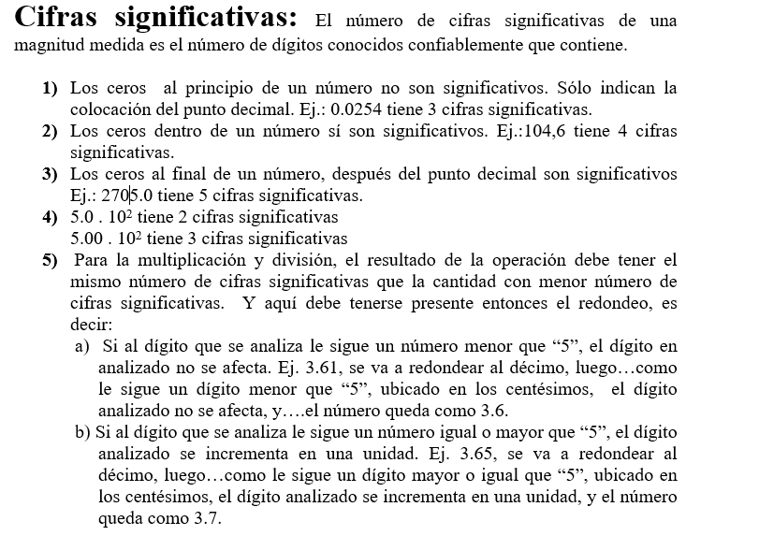

Slide 15
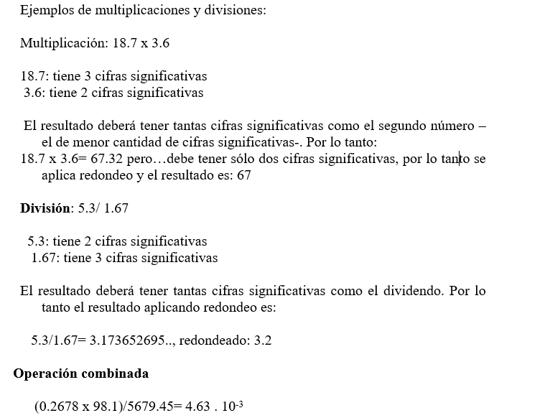

Slide 16
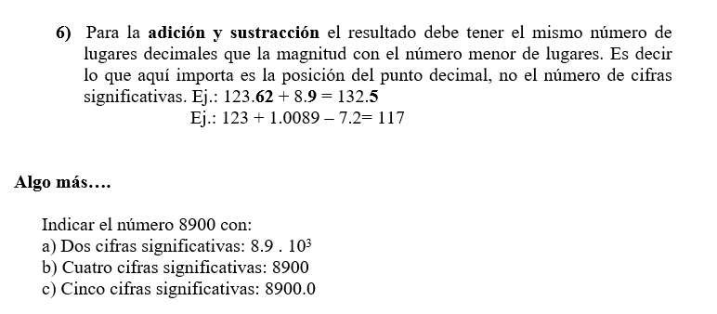
CIFRAS SIGNIFICATIVAS

Slide 17
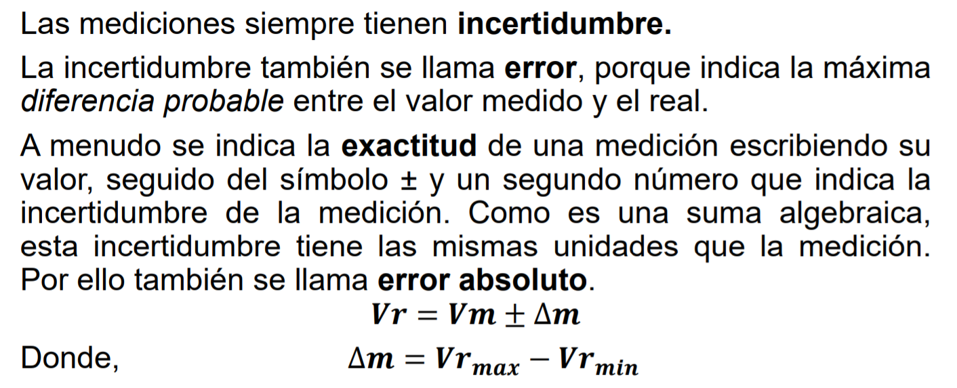
INCERTIDUMBRE

Slide 18
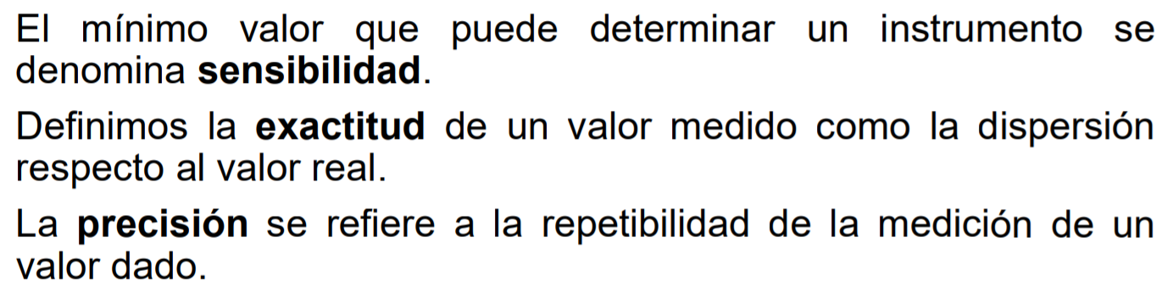
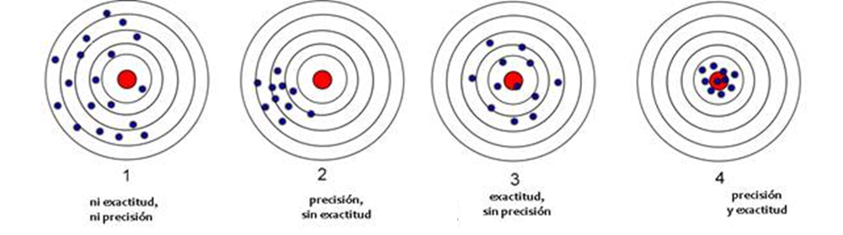
SENSIBILIDAD – EXACTITUD- PRECISIÓN

